Slide 1
Патриотический слет
Детско-ветеранская организация «Победа» МОУСОШ №1 городского округа город Буй

Slide 2
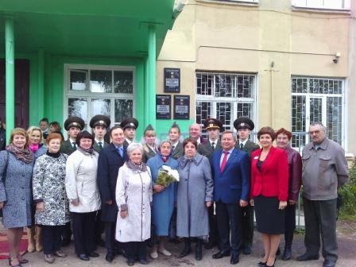
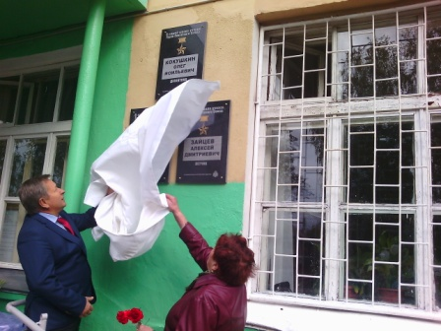
Торжественное открытие мемориальных досок на здании школы №1

Slide 3
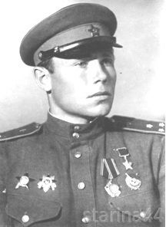
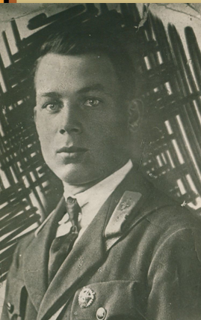
Выпускники школы, получившие звание Герой Советского Союза
Алексей Ефимович
Белов
Алексей Дмитриевич
Зайцев
Олег Иоильевич
Кокушкин

Slide 4
Торжественный митинг, посвященный открытию мемориальных досок Героям Советского Союза, выпускникам МОУСОШ №1

Slide 5
Торжественный митинг, посвященный открытию мемориальных досок Героям Советского Союза, выпускникам МОУСОШ №1

Slide 6
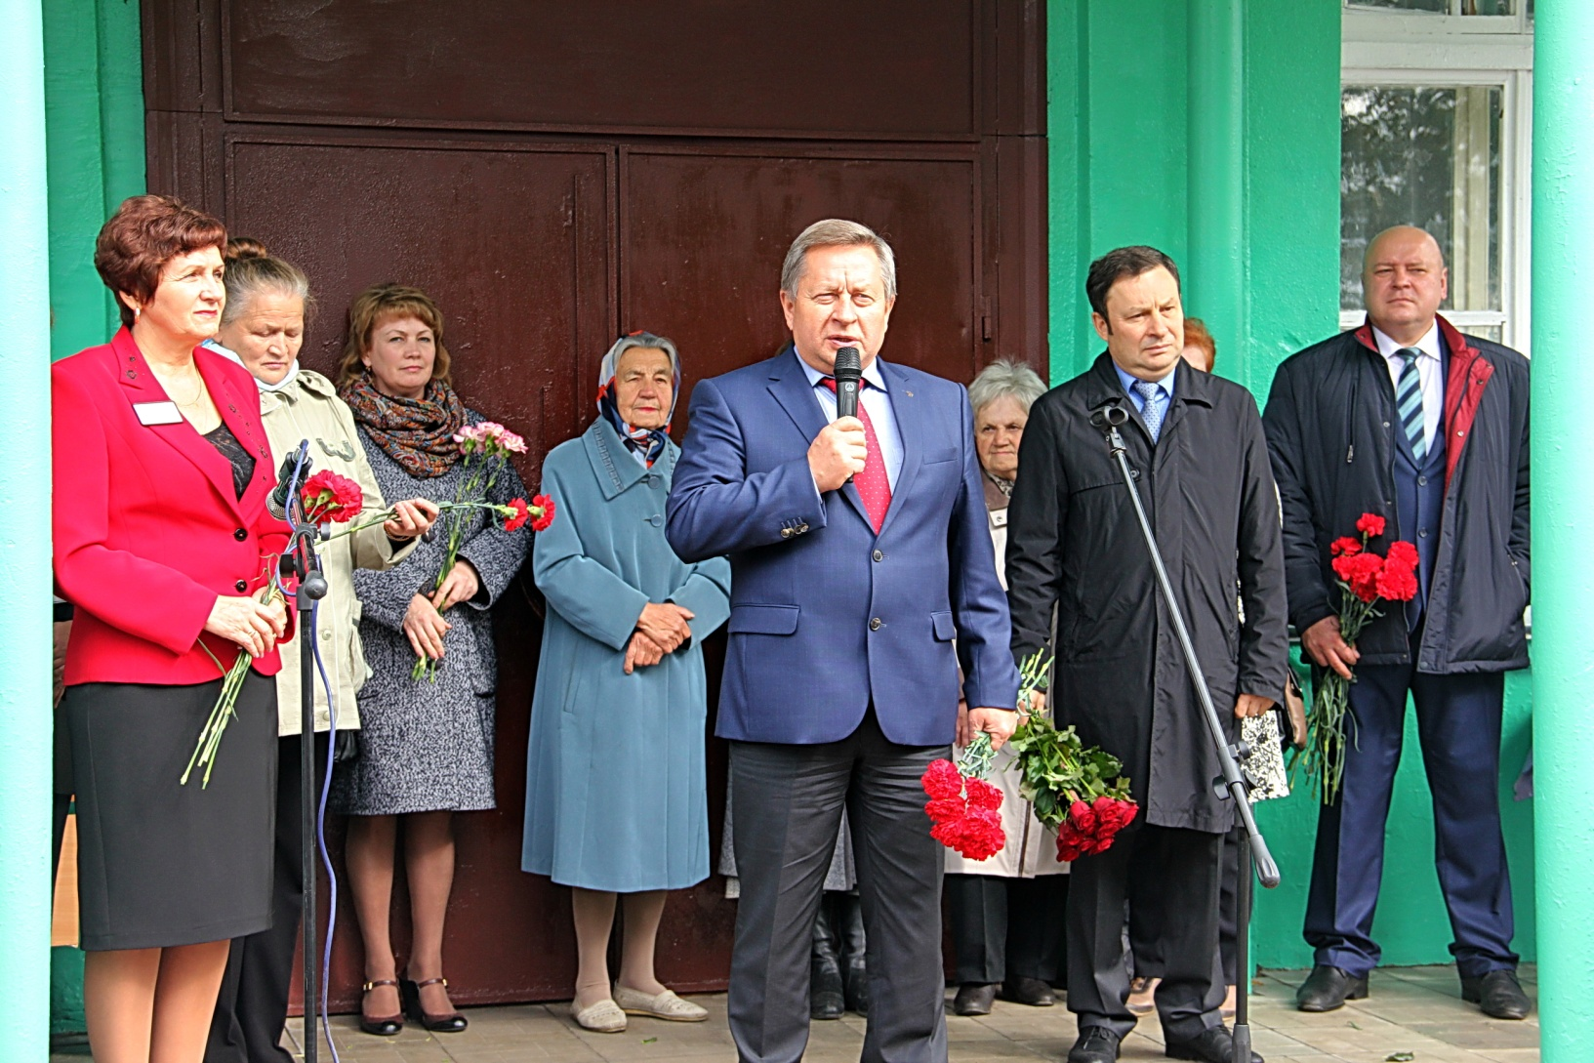
Торжественный митинг, посвященный открытию мемориальных досок Героям Советского Союза, выпускникам МОУСОШ №1

Slide 7
Торжественный митинг, посвященный открытию мемориальных досок Героям Советского Союза, выпускникам МОУСОШ №1

Slide 8
Торжественный митинг, посвященный открытию мемориальных досок Героям Советского Союза, выпускникам МОУСОШ №1

Slide 9
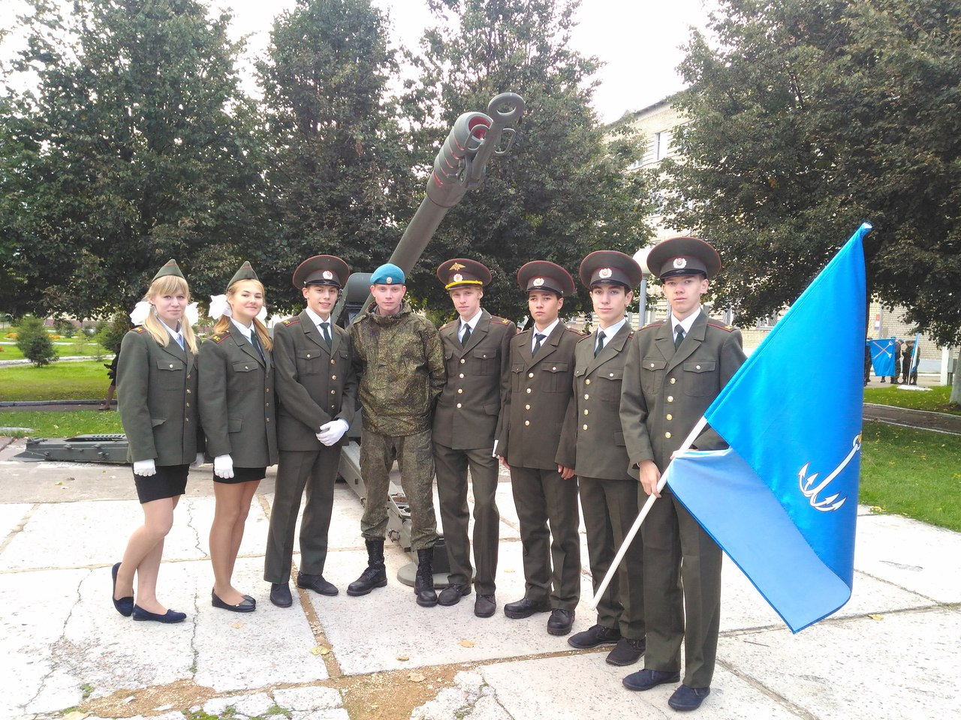
Военно-спортивная игра «Зарница»

Slide 10
Военно-спортивная игра «Зарница»

Slide 11
Участники областного этапа военно-спортивной игры «Зарница»

Slide 12
«Ленинград. Выстоял. Сражался. Победил.»

Slide 13
«Ленинград. Выстоял. Сражался. Победил.»

Slide 14
15 февраля – День воина-интернационалиста

Slide 15
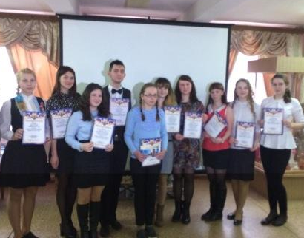
Городская краеведческая конференция «История города Буя в лицах»

Slide 16
Встречи в Комнате Боевой Славы с ветеранами, тружениками тыла, детьми войны

Slide 17
Встречи в Комнате Боевой Славы с ветеранами, тружениками тыла, детьми войны

Slide 18
Встречи в Комнате Боевой Славы с ветеранами, тружениками тыла, детьми войны

Slide 19
«Новая высота»

Slide 20
«Школа безопасности»

Slide 21
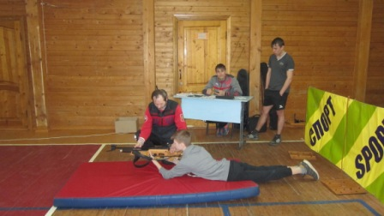
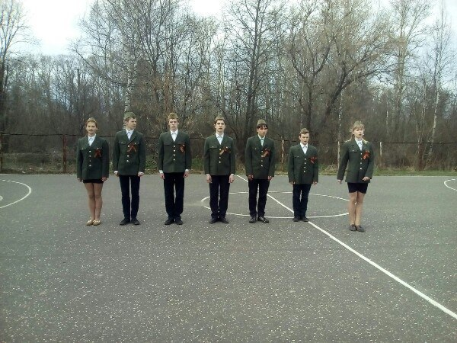
Военно-спортивная игра «Зарница»

Slide 22
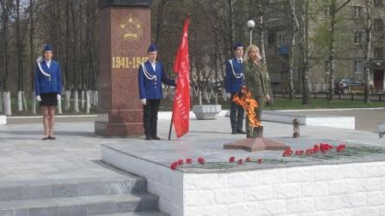
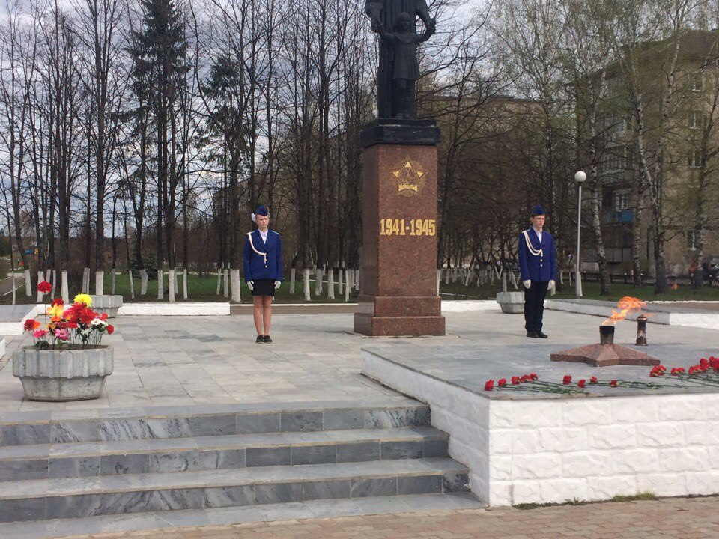
«Вахта памяти»

Slide 23
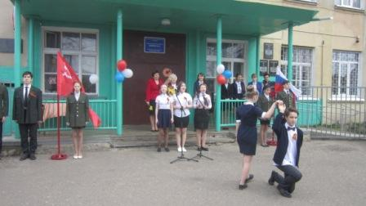
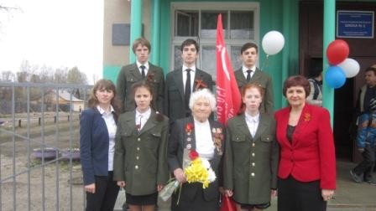
Митинг в ознаменование 72-й годовщины Победы в Великой Отечественной войне

Slide 24
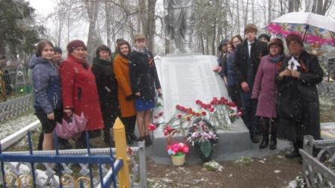
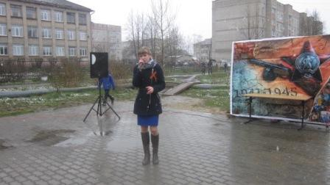
День Победы

